Slide 1
KAYSERİ ÜNİVERSİTESİ WEB SİTESİ İÇERİK YÖNETİMİ EĞİTİMİ
BİLGİ İŞLEM DAİRE BAŞKANLIĞI 2024

Slide 2
Eğitimde Neler Var?
Web Sitesi Genel Tanıtım
İçerik Yönetim İşlemleri
Önemli Detaylar
Sıkça Sorulan Sorular
İstek ve Öneriler

Slide 3
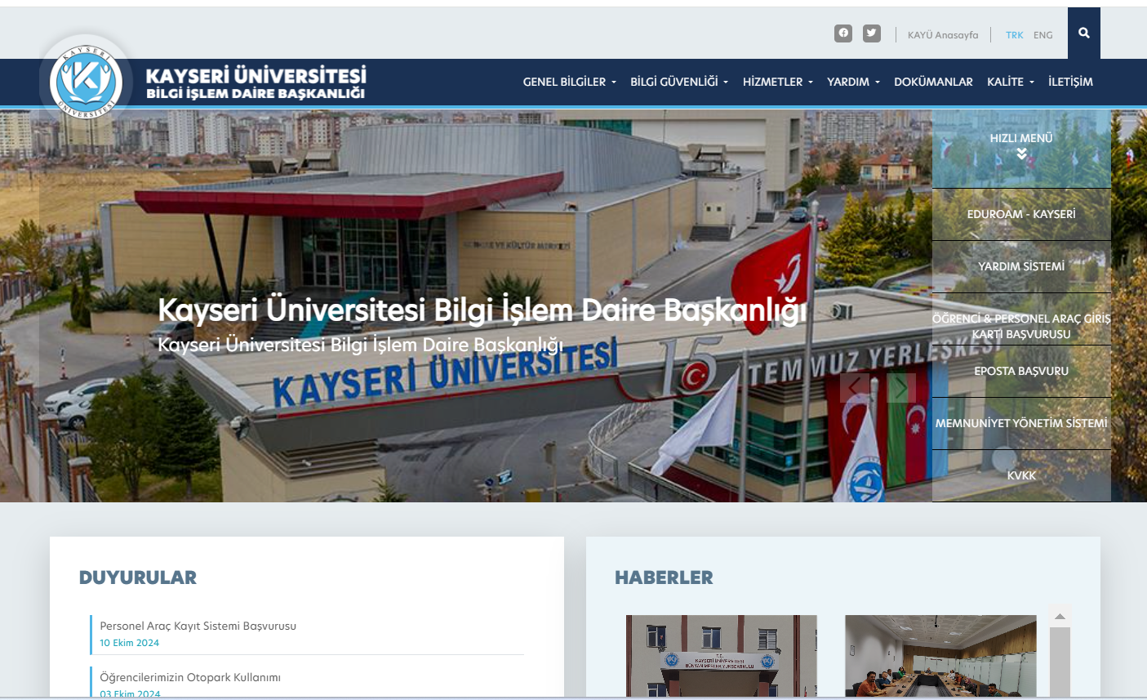
Web Sitesi Ana Ekran Genel Tanıtım
Sosyal Medya ve Dil Seçenekleri
Birim Logosu
Ana Menü
Slider
Hızlı Menü
Duyurular
Haberler

Slide 4
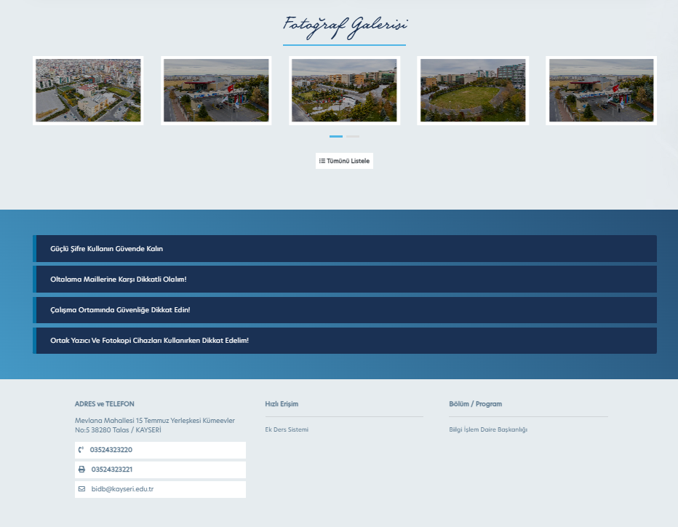
Web Sitesi Ana Ekran Genel Tanıtım
Fotoğraf Galerileri
Sıkça Sorulan Sorular
Alt Birimler
Birim İletişim
Bilgileri
Alt Menüler

Slide 5
İÇERİK YÖNETİM İŞLEMLERİ

Slide 6
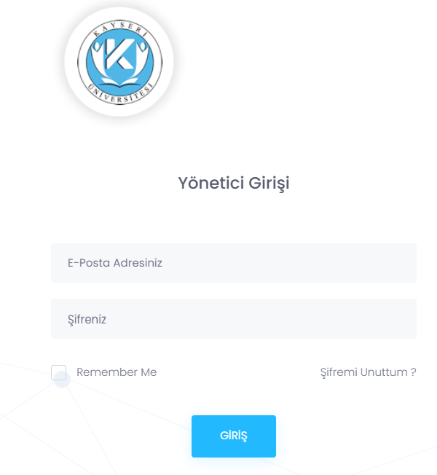
Admin Paneli
Web sayfasının yönetim işlemlerinin yapıldığı sitedir.
Kullanıcı Adı ve şifre sayfa ilk açılışından sonra birimimiz tarafından verilektedir.
Yeni kullanıcı ekleme ya da silme işlemleri birim yetkilileri tarafından yapılabilmektedir.
Yönetim sayfaları güvenlik sebebiyle her siteye özgü ayrı olarak tanımlanmıştır.
Kullanıcılar yönetim sayfasına erişebilmek için kendi sayfalarının sonuna «admin» ifadesini eklemeleri yeterlidir.
Örnek: https://bidb.kayseri.edu.tr/admin

Slide 7
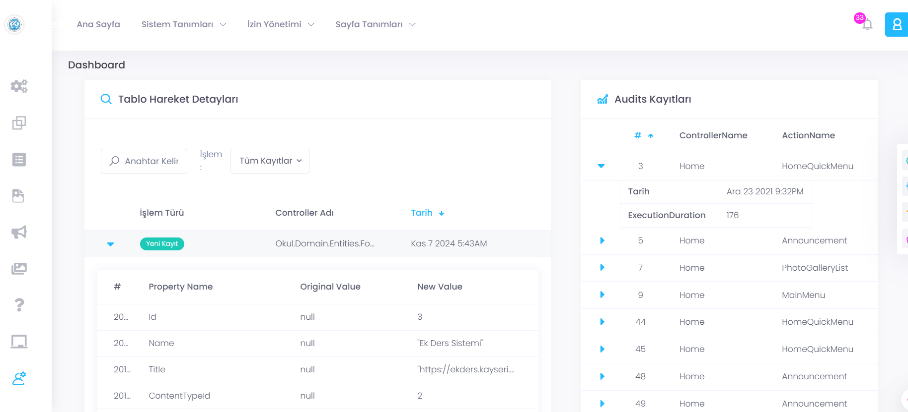
Admin Paneli Anasayfa
Sistemsel İşlemler Menüleri
Bildirimler ve Kullanıcı Profili
Yapılan İşlemler Kayıtları
Olay Kayıtları
Site Yönetimi Menüleri

Slide 8
Bildirimler
Ana ekranda sağ üst köşede yer alan butonuna tıklayarak erişebilirsiniz.
Ana sayfada iletişim sayfasındaki formdan yazılan taleplerin listelendiği sayfadır.
Birime yazılan talepler bu sayfada incelenebilmektedir.

Slide 9
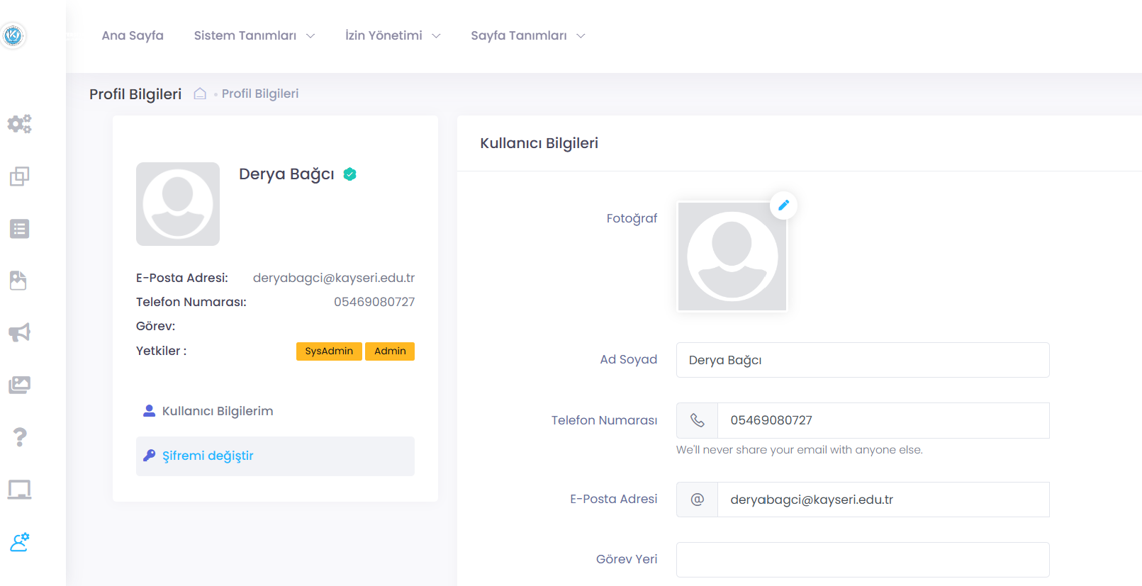
Profil Bilgileri Yönetimi
Ana ekranda sağ üst köşede yer alan butonuna tıklayarak erişebilirsiniz.
Kullanıcı Profil Bilgilerinin ve şifre değişikliği işlemlerinin yapıldığı menüdür.

Slide 10
Ana Menü Yönetimi
Sayfanın temel içeriklerinin sınıflandırıldığı bölümdür.
Sayfanın üst bölümünde yer alır.
Kullanıcı tarafından en sık kullanılan alandır.
Menülerin doğru bir şekilde sınıflandırılması çok uzun olmaması ve birim logosunu kapatmayacak şekilde tasarlanması estetik açıdan önemlidir.

Slide 11
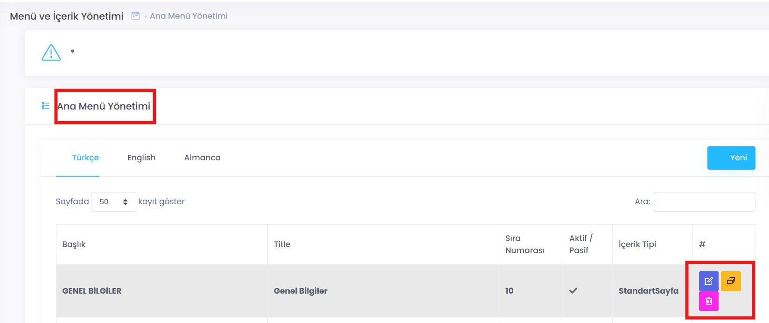
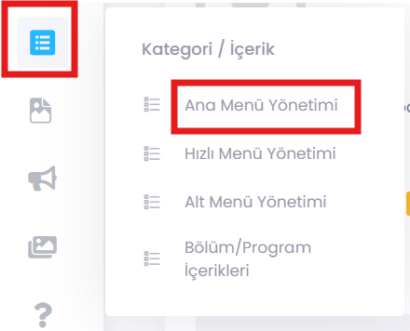
Ana Menü Yönetimi
Yönetim panelinde sol menülerden resimde gösterilen butona tıklayarak sayfaya erişebilirsiniz.
Sayfa açılışında menüler listesi görünmektedir.
İşaretlenmiş alanlardaki butonlara tıklayarak düzenleme ve dosya ekleme işlemleri yapılabilmektedir.

Slide 12
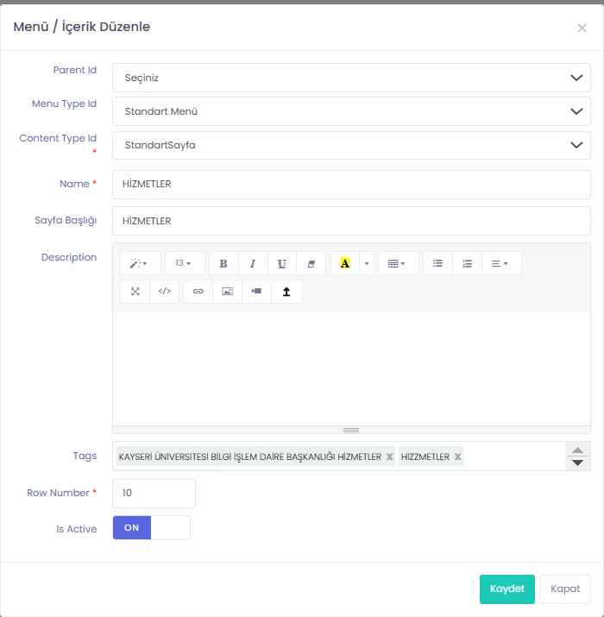
Ana Menü Yönetimi Kayıt İşlemleri
1. Parent Id
Seçiniz
Ana Menüler
Menu Type Id
Standart Menü
Geniş Menü
Content Type Id
Standart Sayfa
Link
Geniş Menü 2
Birim Yönetimi…

Slide 13
Ana Menü Yönetimi Kayıt Menüleri
Parent Id
Boş bırakıldığında menü ana sayfada doğrudan gösterilir.
Ana menülerden birini seçtiğinizde ilgili menünün altında gösterilir.
Menu Type Id
Standart Menü: En sık tercih edilen menü tipidir. Menülerin alt alta eklenmesi şeklinde gösterilir.
Content Type Id
Sayfa tipinin belirlendiği menüdür.
Geniş Menü: Alt menülerin çok fazla olduğu durumlarda menülerin 2 sütun halinde gösterilmesini sağlar.
Sayfa Başlığı
Description
Tags
Row Number
Is Active
Menü adının eklendiği alandır.
Sayfa başlığının oluşturulduğu alandır.
Sayfanın ana içeriğinin oluşturulduğu alandır.
Sayfanın Google indekslerinde bulunabilmesi için anahtar etiketlerin girildiği alandır.
Sıra Numarasını ifade eder menülerin konumlarını belirlemek amaçlı kullanılır.
Sayfanın yayınlanmasının belirlendiği alandır.Pasif konumda sayfa sitede görüntülenmez.
Name

Slide 14
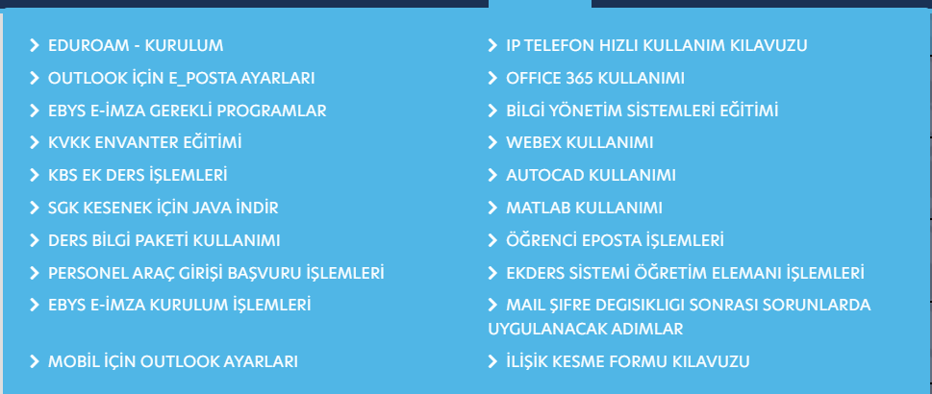
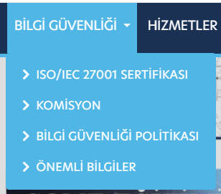
Ana Menü Yönetimi Menü Yapısı
Standart Menü
Geniş Menü
Menülerin alt alta sıralandığı tek sütundan oluşan menüdür. En sık kullanılan menü tipidir.
Menülerin 2 sütun halinde sıralandığı alt menü sayısının fazla olduğu menüler için tasarlanmış menülerdir.

Slide 15
Ana Menü Yönetimi Admin İşlemleri Content Yapısı
Standart Sayfa
En çok tercih edilen sayfa tipidir. İçeriğin bir editör kullanılarak kullanıcı tarafından manuel oluşturulduğu sayfa tipidir.
Link
Menünün başka web sayfasına doğrudan yönlendirildiği sayfa tipidir.
Haber
Duyuru
Birim Yönetimi
Birim Kurulu
Tüm haberler sayfasına yönlendirme yapmak için kullanılır.
Tüm Duyurular sayfasına yönlendirme yapmak için kullanılır.
Birim Yönetimine eklenen personellerin özel tasarımla gösterilmesini sağlar.
Birim Kuruluna eklenen personellerin özel tasarımla gösterilmesini sağlar.
Birim Yönetim Kurulu
Birim Yönetim Kuruluna eklenen personellerin özel tasarımla gösterilmesini sağlar.

Slide 16
Ana Menü Yönetimi Admin İşlemleri Content Yapısı
Komisyonlar
Tüm Komisyonların sayfada gösterilmesini sağlar.
Bölümler
Akademik birimlerde bölüm sayfalarında kullanılmak üzere tasarlanmıştır.
Akademik Personel
Akademik personelin gösterildiği sayfa tipidir.
İdari Personel
İdari personelin gösterildiği sayfa tipidir.
Fotoğraf Galerileri
Fotoğraf Galerisine yönlendirme yapılmasını sağlar.
Sıkça Sorulan Sorular
Sıkça sorulan sorular sayfasına yönlendirme yapmak için kullanılır.
İletişim
Birimin konumunu gösteren harita alanının yer aldığı menüye ulaşmamızı sağlar.

Slide 17
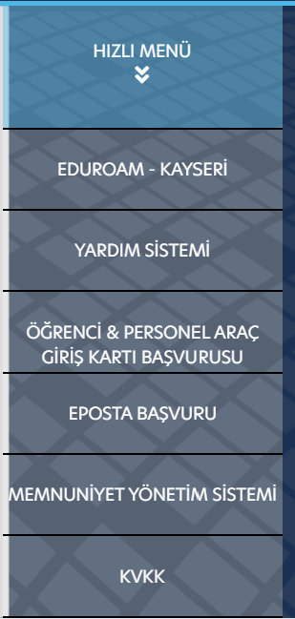
Hızlı Menü Yönetimi
Slider bölmesinin sağında yer alır.
Birim işleyişi ile ilgili önemli sistemlere bağlantı kurulabilmesi için kullanılır.
Menü isimleri beyaz renkte olduğundan görünürlüğünün artırılabilmesi için kullanılan slider resimlerinin bu alanının koyu ayarlanması önemlidir.
Bu menü toplamda 6 menü kapsayacak şekilde tasarlanmış olup planlamanın buna göre yapılması estetik açıdan daha uygun olacaktır.

Slide 18
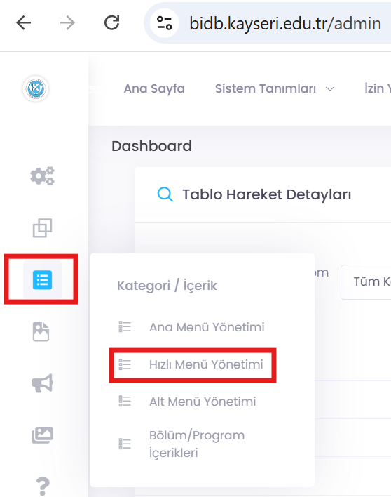
Hızlı Menü Yönetimi Nasıl Ulaşılır?
Resimde gösterildiği şekilde menü simgesi Hızlı Menü Yönetimine tıklayarak yönetim sayfasına erişebilirsiniz.
Hızlı Menü sayfası ana ekranda görünmesi için 7 menüden fazla eklemeyiniz. Ana ekrana bu sayılardan fazla eklendiğinde görsel problemlere sebep olabilmektedir. Planlama yaparken bu hususları dikkate almanız önem arz etmektedir.

Slide 19
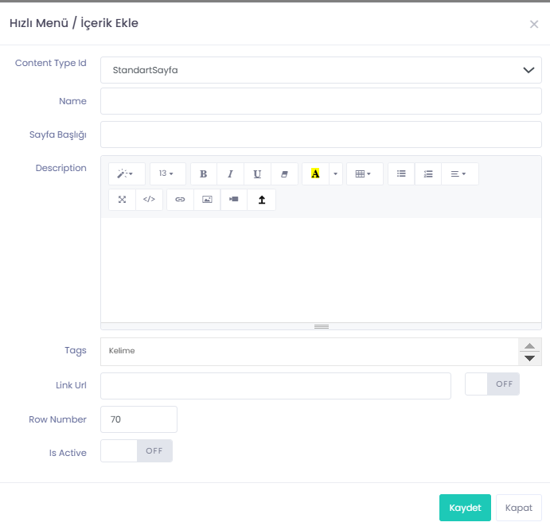
Hızlı Menü Yönetimi Admin İşlemleri
1. Content Type Id
Genel sayfa tipleri yer alır.
Name
Sayfa Başlığı
Description
Tags
Link Url
Row Number
Is Active

Slide 20
Alt Menü Yönetimi
Sayfanın altında birim iletişim bilgilerinin yanında yer alır.
Birim işleyişi ile ilgili önemli sistemlere bağlantı kurulabilmesi için kullanılır.

Slide 21
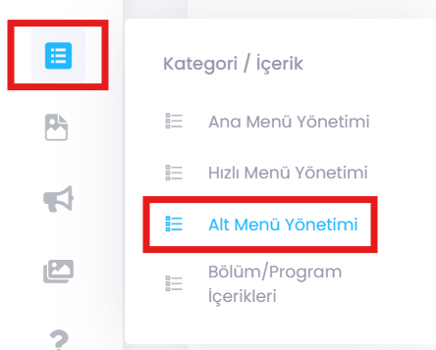
Alt Menü Yönetimi Nasıl Ulaşılır?
Resimde gösterildiği şekilde menü simgesi Alt Menü Yönetimine tıklayarak yönetim sayfasına erişebilirsiniz.
Alt menülerde genellikle link menüler tercih edilmekte olup esnek yapı ile istenilen şekilde kullanılabilmektedir.
Alt Menü ekleme işlemlerinde diğer menülerdeki seçenekler form alanında kullanılmıştır. Benzer mantıkta çalışmaktadır.

Slide 22
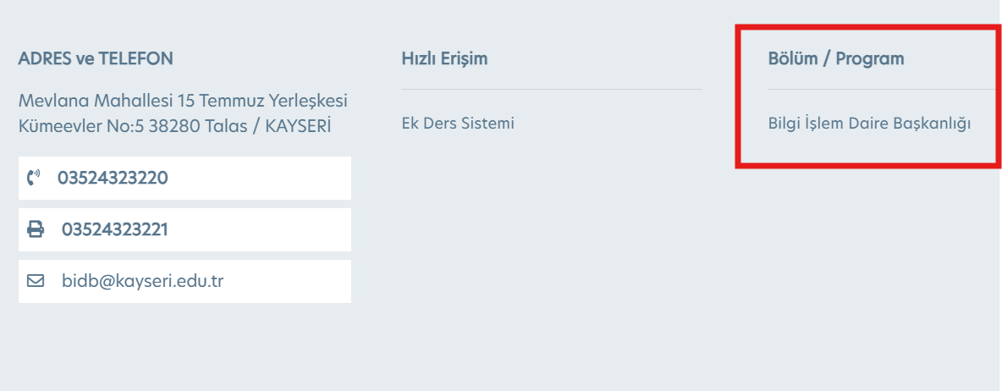
Bölüm Program İçerikleri Yönetimi
Sayfanın altında Alt Menü alanının yanında yer alır.
Birim/Alt Birim veya Bölüm/Program hakkında bilgilendirme sayfası oluşturup kullanabilmek için kullanılır.

Slide 23
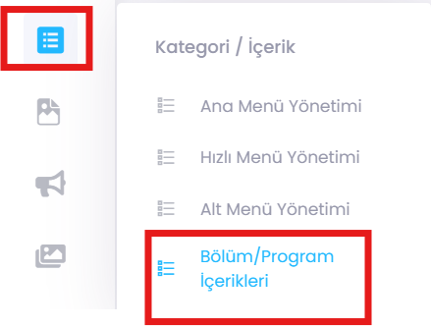
Bölüm Program İçerikleri Nasıl Ulaşılır?
Resimde gösterildiği şekilde menü simgesi Bölüm Program İçerikleri tıklayarak yönetim sayfasına erişebilirsiniz.
Bölüm Program İçeriklerinin eklenebilmesi için öncelikle organizasyon şemasında ilgili birimlerin sisteme tanımlanması gerekmektedir.

Slide 24
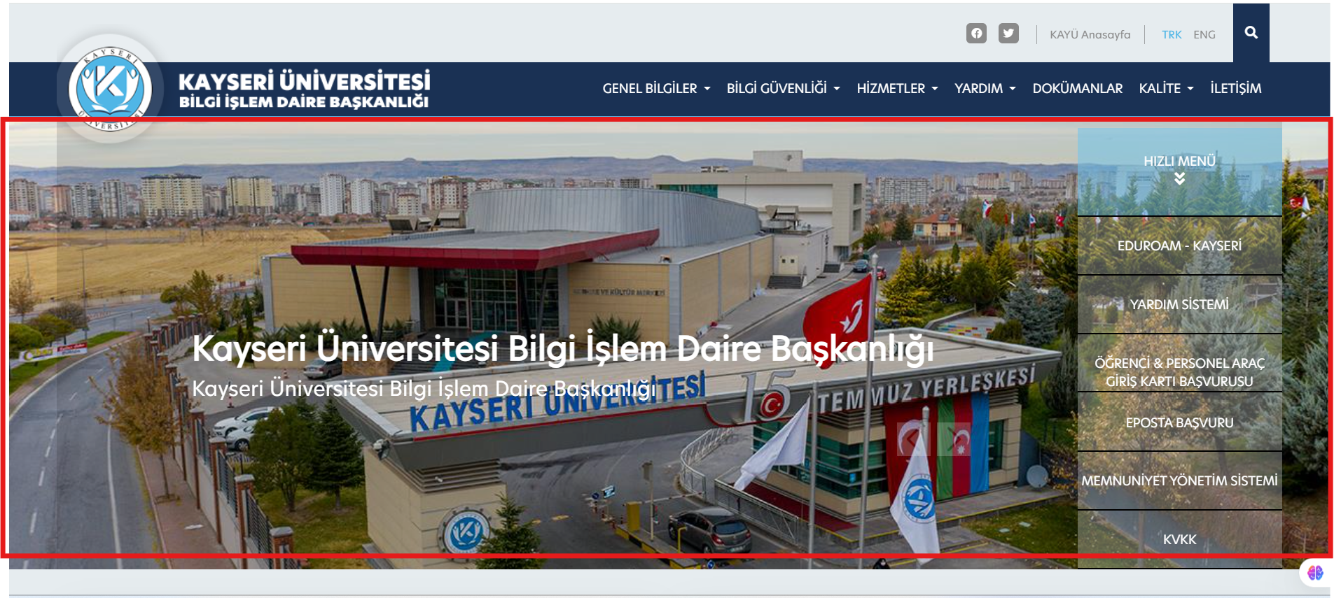
Slider Yönetimi
Sayfa açıldığında ilk göze çarpan alandır. Bu alanda uygun boyutta tema ile uyumlu fotoğrafların tercih edilmesi estetik açıdan çok önemlidir.

Slide 25
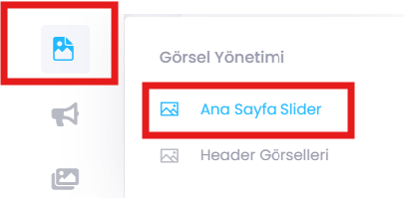
Slider Yönetimi Alanına Nasıl Ulaşılır?
Resimde gösterildiği şekilde menü simgesi Ana Sayfa Slider tıklayarak yönetim sayfasına erişebilirsiniz.
Sliderların sistemde orantılı bir şekilde görüntülenebilmesi için resim boyutu 16*9 oranında olmalıdır.
Boyutlar farklı olduğunda sistem yeniden boyutlandırarak sayfada göstermektedir.

Slide 26
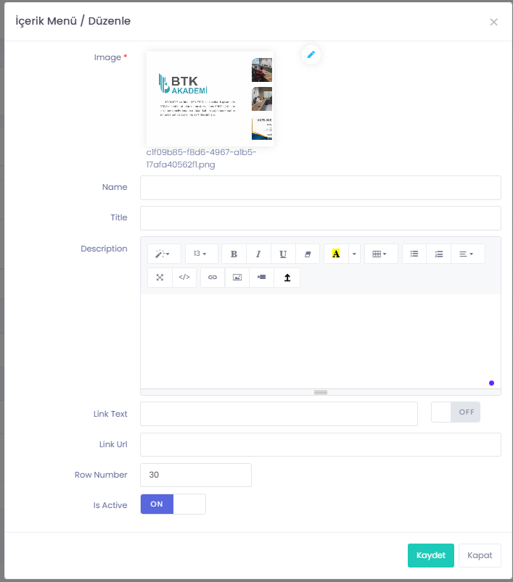
Slider Ekleme İşlemleri
Image: Bu alanda istenilen fotoğraf bilgisayardan seçilerek sayfaya eklenir.
Name: Boş bırakılabilir zorunlu alan değildir. Ekleme yapılırsa slider üzerinde görüntülenir. Büyük puntolu olarak slider üzerinde görüntülenir.
Title: Boş bırakılabilir zorunlu alan değildir. Ekleme yapılırsa slider üzerinde görüntülenir. Küçük puntolu olarak slider üzerinde görüntülenir.
Link Text: Slider üzerine link eklemek için kullanılır.
Link Url: Slider eklenen metne bağlantı oluşturmak için kullanılır.

Slide 27
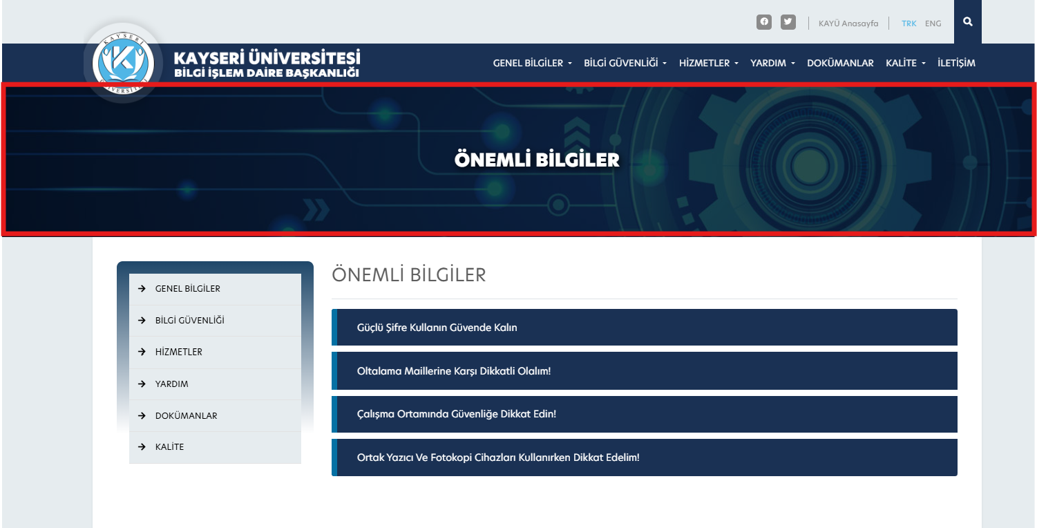
Header Görselleri Yönetimi
Menülere tıklandığında açılan sayfalarda sayfanın üst kısmında bulunan resimlerin eklendiği menüdür.
Kullanılmadığı zaman gri boş bir arka plan sistemde görüntülenmektedir.

Slide 28
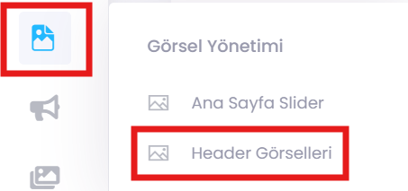
Header Görselleri Menüsüne Nasıl Ulaşılır?
Resimde gösterildiği şekilde menü simgesi Header Görselleri menüsüne tıklayarak yönetim sayfasına erişebilirsiniz.
Header görselleri eklenmesi zorunlu değildir.
Birimler tüm menülerde tek bir resim ya da her menüye ayrı bir resim kullanmayı tercih edebilmektedir.

Slide 29
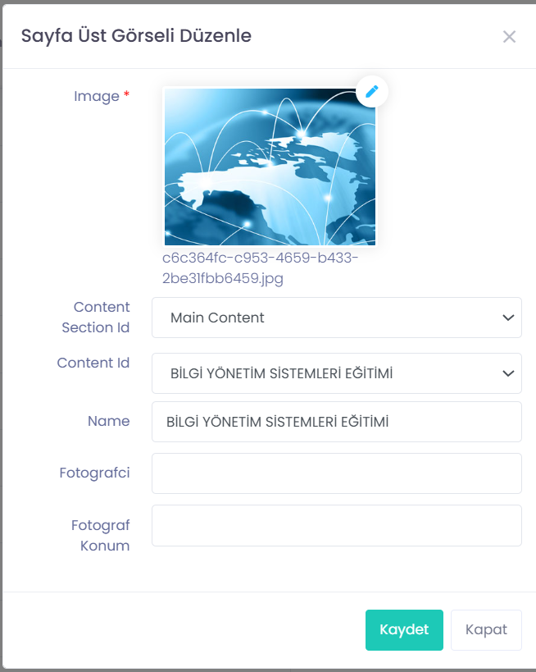
Header Görseli Ekleme İşlemleri
Image: Bu alanda istenilen fotoğraf bilgisayardan seçilerek sayfaya eklenir.
Content Section Id: Hızlı Menü yada ana menü seçiminin yapıldığı alandır.
Content Id: Ana menü yada hızlı menü seçimi yapıldıktan sonra tüm menüler listelenir. İşlem yapılmak istenen menü seçilir.
Name: Sayfada görüntülenmez yalnızca isimlendirmek için kullanılır..

Slide 30
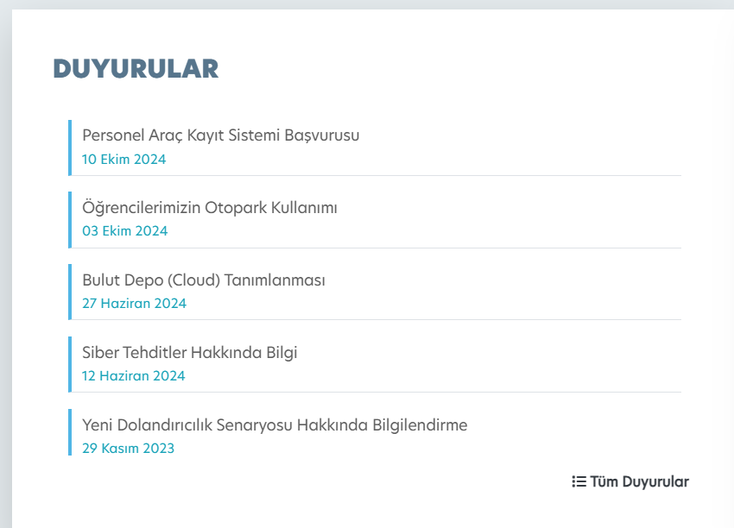
Duyuru Yönetimi
Ana ekranda sıralı şekilde 5 duyuru görüntülenir.
Kaydırma çubuğunu kullanarak tüm duyurulara sabit bir alanda erişilebilmektedir.
Tüm Duyurular linkine tıklanarak da duyuruların tamamına erişim sağlanabilmektedir.

Slide 31
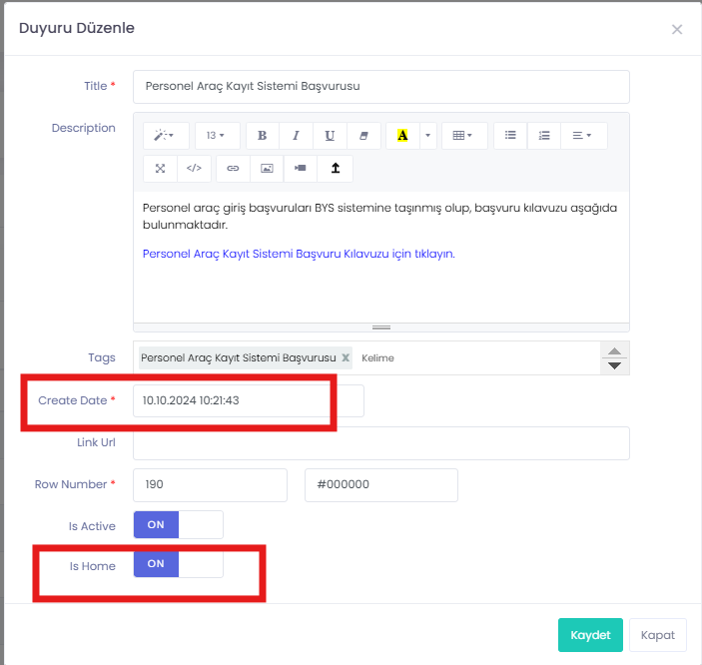
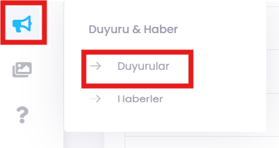
Duyuru İşlemleri
Create Date: Bu alan duyuru oluşturulduğunda otomatik eklenmekte olup manuel değişiklik yapılabilmektedir.
Is Home: Ana ekranda duyurunun görüntülenmesini istediğimiz zaman aktif ederiz. Bu seçenek kaldırıldığında duyuru site ana ekranında görünmez yalnızca Tüm Duyurular sayfasında görünür.
Resimde gösterildiği şekilde menü simgesi Duyurular menüsüne tıklayarak yönetim sayfasına erişebilirsiniz.

Slide 32
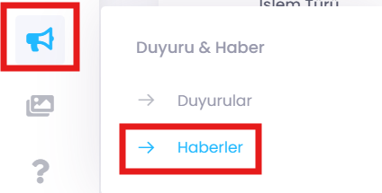
Haber Yönetimi
Nerden Erişebilirim?
Sayfada Nasıl Görünüyor?

Slide 33
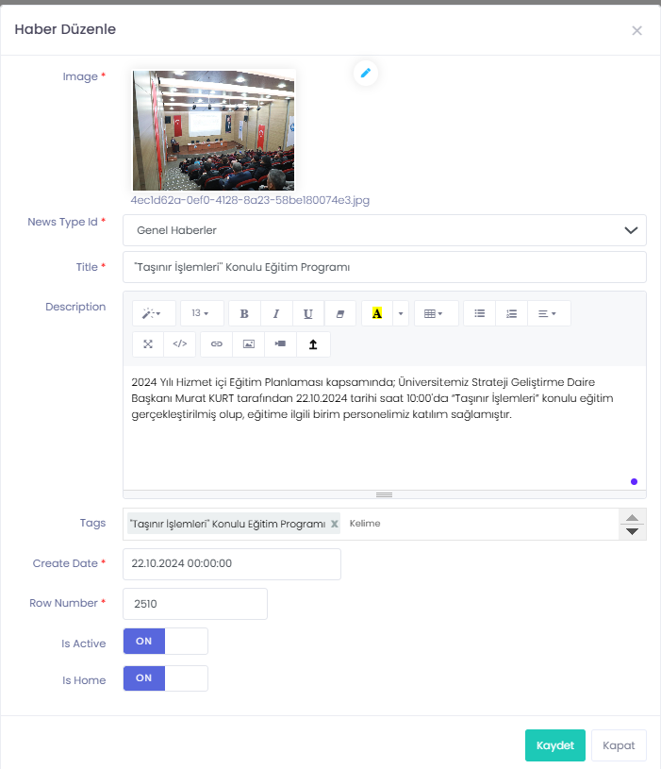
Haber Ekleme
Genel içerik ekleme menüsü ile aynı standartta hazırlanmıştır.
Create Date: Haberin girildiği tarihi otomatik olarak eklenir. İstenirse manuel düzenleme yapılabilir.
Row Number: Haber sıralamasının yapılmasının sağlandığı alandır. Bir öncek haberde 10 fazla olacak şekilde otomatik belirlenir. Büyükten küçüğe doğru ana sayfada sıralanır.
Is Home: Ana açılış ekranında kalmasını istediğimiz haberlerin belirlenmesi için kullanılır.

Slide 34
Habere Görsel Ekleme
Haberlere galeri formatında görüntülenecek şekilde resim eklemek için kullanılır.
Her habere ait resim resimde gösterilen butona tıklanarak sayfaya eklenebilmekte ve sayfada görüntülenmektedir.

Slide 35
Habere Görsel Ekleme Formu
Görsel ekleme butonuna tıklandığında tek bir hareketle çoklu resimler haberlere eklenebilmektedir.
İstenirse eklenen resimler kolayca silinebilmektedir.

Slide 36
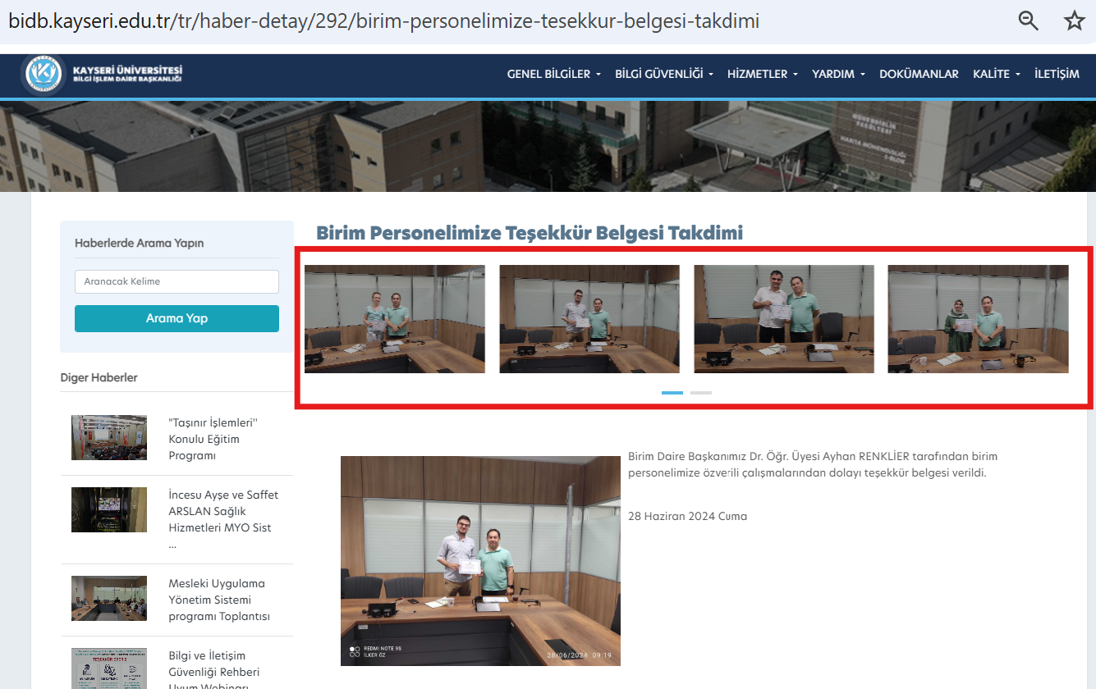
Habere Görsellerinin Sayfa Görünümü

Slide 37
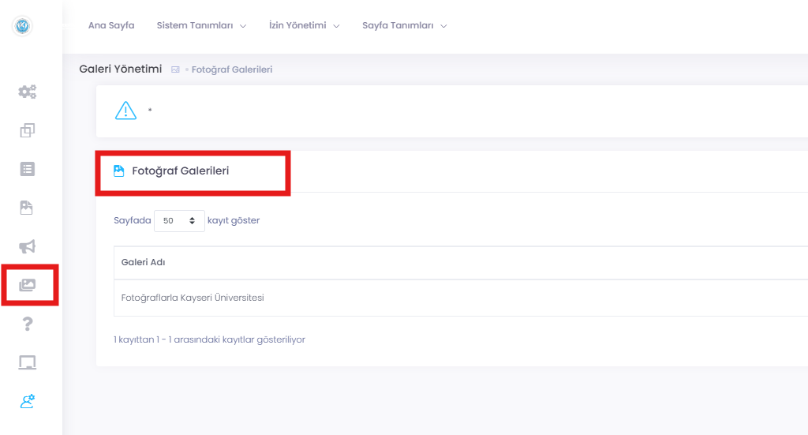
Fotoğraf Galerileri
Nerden Erişebilirim?
Sayfada Nasıl Görünüyor?

Slide 38
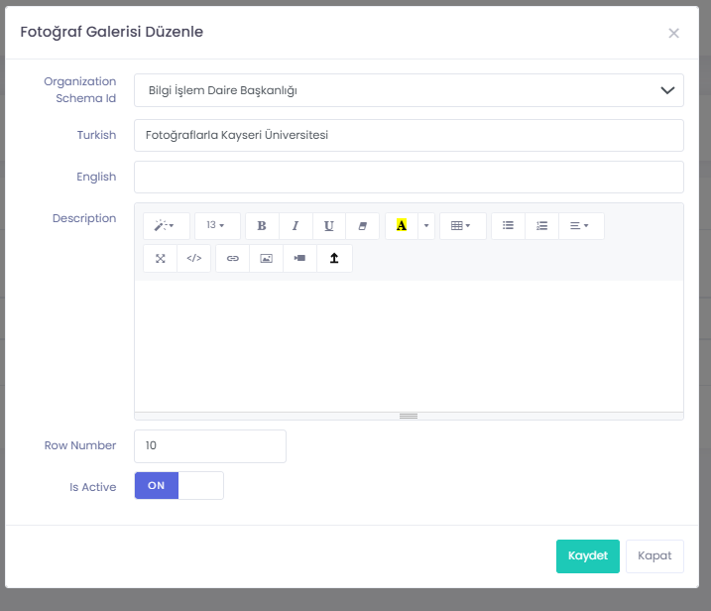
Fotoğraf Galerileri Ekleme
Organization Schema Id: Birim seçimi için kullanılır.
Turkish :Türkçe İsim için kullanılır.
English :İngilizce isim için kullanılır.
Row Number: Sıralama için kullanlır.
Is Home: Ana Sayfa Açılış ekranında görüntülenme tercihini belirlemek için kullanılır.

Slide 39
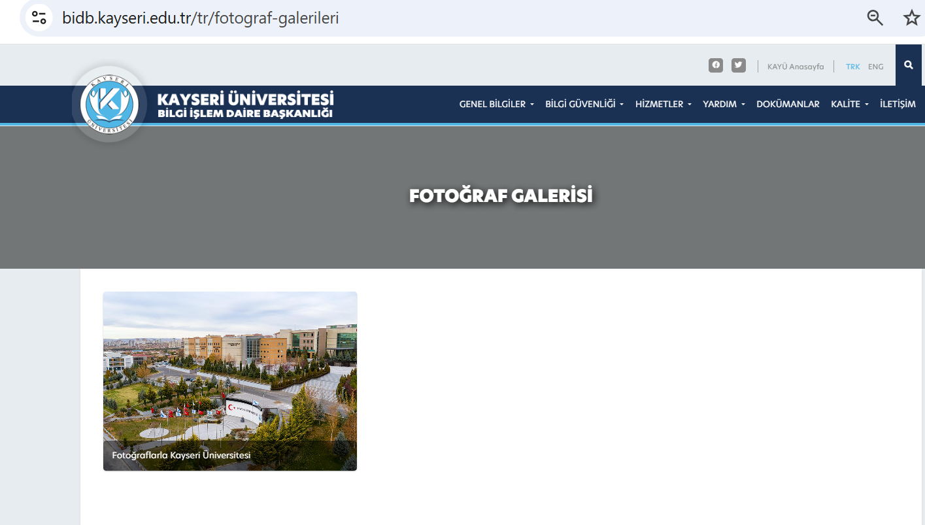
Fotoğraf Galerileri Listesi
Sistem çok sayıda fotoğraf galerisini ekleyebilme özelliğine sahiptir.

Slide 40
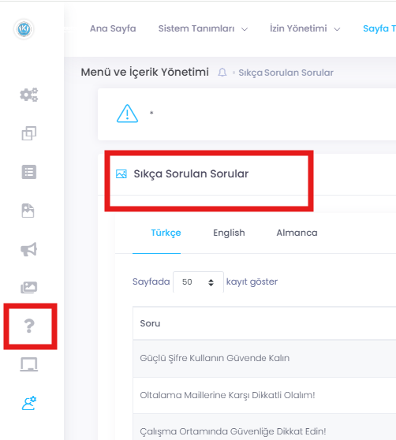
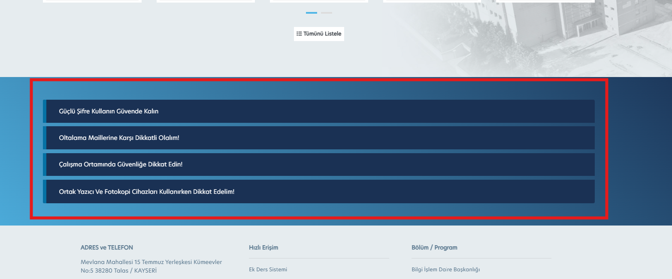
Sıkça Sorulan Sorular
Nerden Erişebilirim?
Sayfada Nasıl Görünüyor?

Slide 41
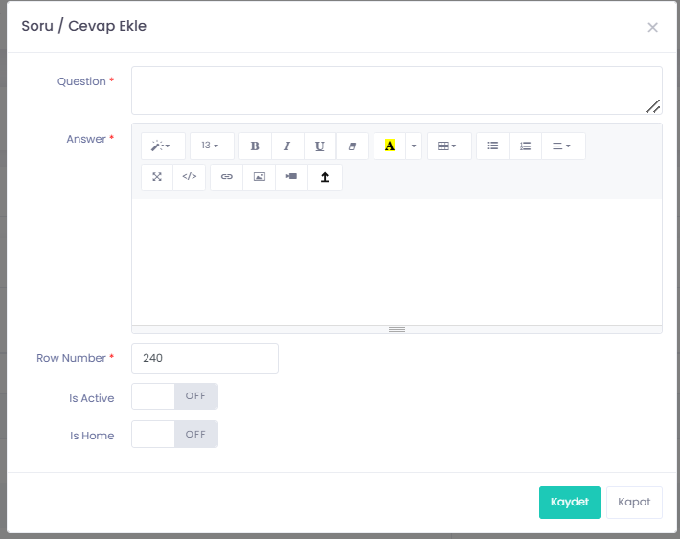
SSS Ekleme
Question: Soru eklemek için kullanılır.
Answer :Cevap eklemek için kullanılır.
English :İngilizce isim için kullanılır.
Row Number: Sıralama için kullanlır.
Is Home: Ana Sayfa Açılış ekranında görüntülenme tercihini belirlemek için kullanılır.

Slide 42
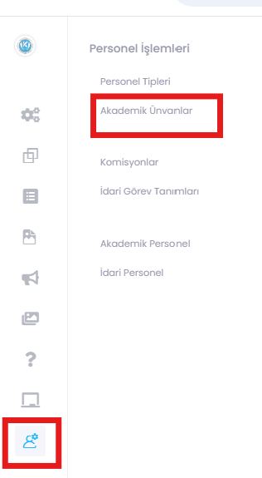
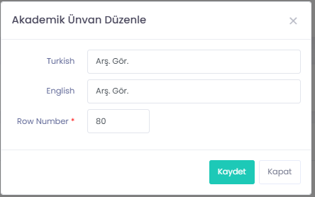
Personel İşlemleri Akademik Unvan Tanımları
Nerden Erişebilirim?
Nasıl Eklerim?
Akademik ünvanlar sistemde varsayılan olarak tanımlı olup eksik bir unvan olması durumunda bu sayfadan düzenlenebilir.
Sıra numarası Akademik Personel sayfasındaki sıralamalarında ünvan sıralaması olarak kullanılmakta olup protokol sırasında yanlışlık olursa buradaki değerler kontrol edilmelidir.

Slide 43
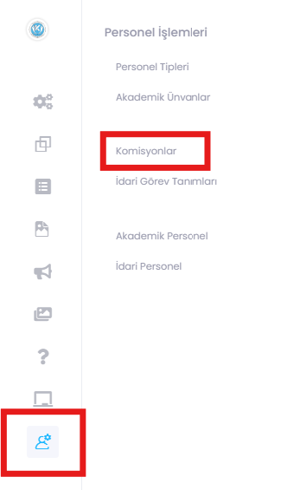
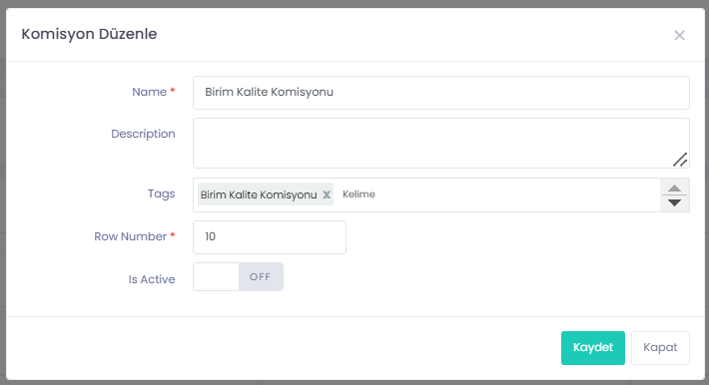
Komisyonlar
Nerden Erişebilirim?
Nasıl Eklerim?
Komisyon ekleme işlemleri buradan yapılır.
Personeli komisyona ekleme işlemleri Personel listeleri sayfasından yapılmaktadır.

Slide 44
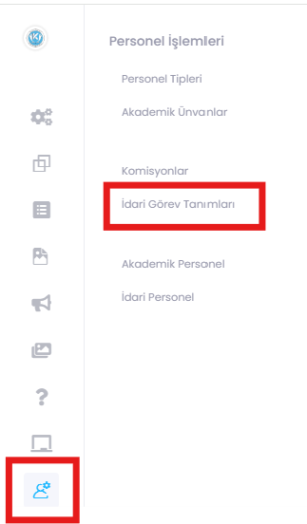
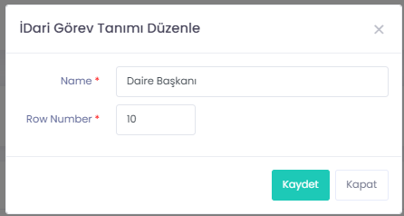
İdari Görevler
Nerden Erişebilirim?
Nasıl Eklerim?
İdari Görev ekleme işlemleri buradan yapılır.
Personele idari görev ekleme işlemleri Personel listeleri sayfasından yapılmaktadır.

Slide 45
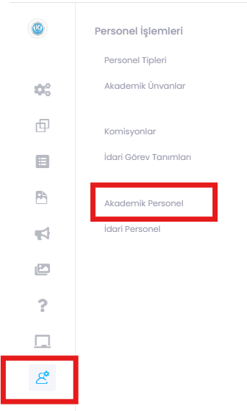
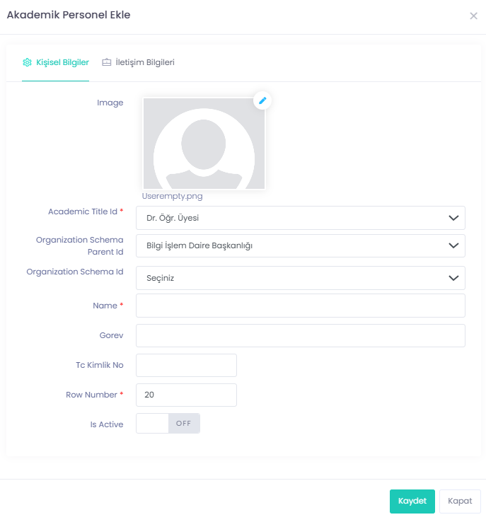
Akademik Personel
Nerden Erişebilirim?
Nasıl Eklerim?
Image :Fotoğraf ekleme alanı
Academic Title Id :Unvan eklenir.
Organization Schema Parent Id: Birim eklenir,
Organization Schema Id : Alt Birimler eklenir.Bölüm gibi
Name: İsim Soyisim eklenir.
Avesis Link: Akademik personel sayfasında Avesis link alanının eklenmesi önemlidir.

Slide 46
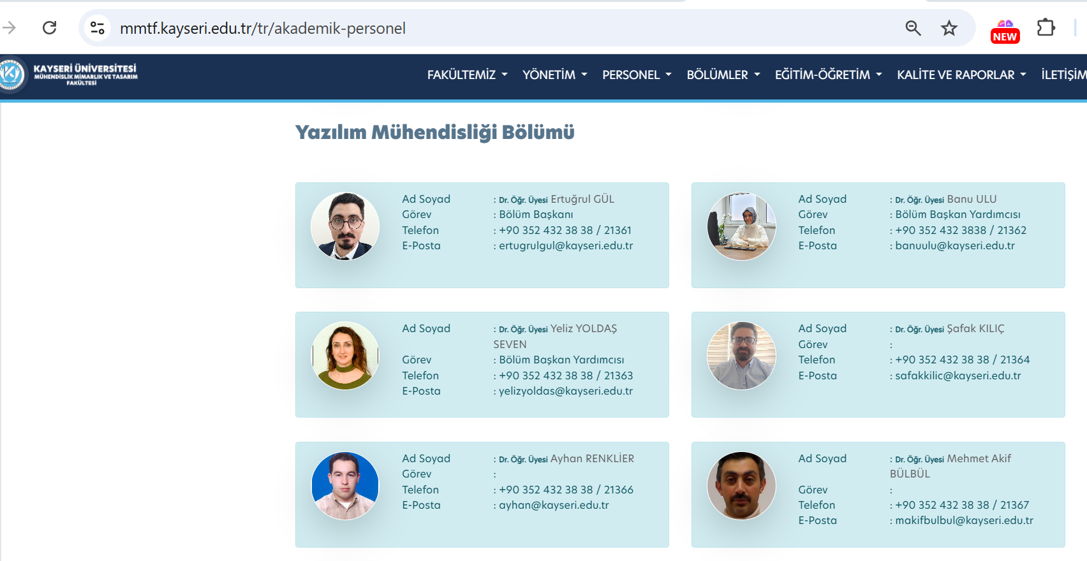
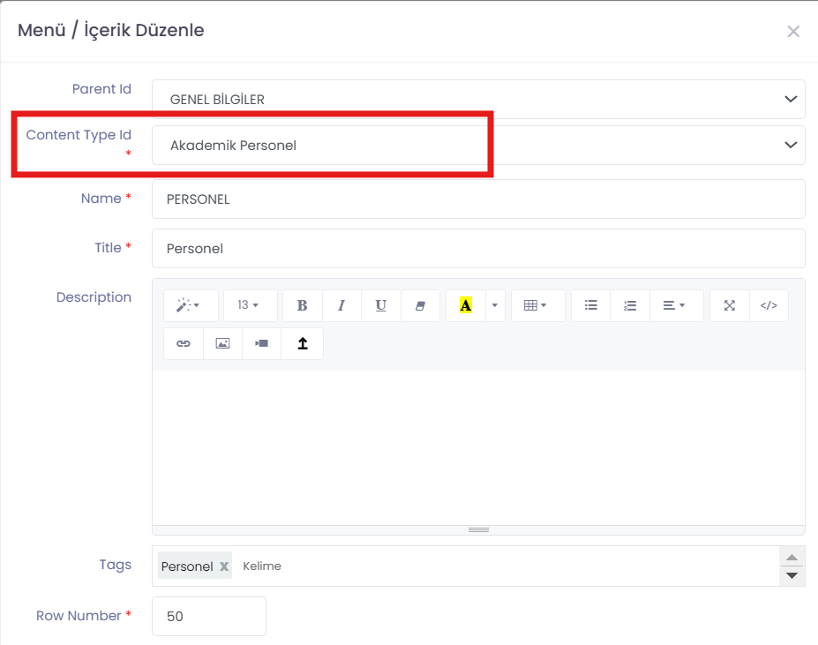
Akademik Personel
Sayfa Görünümü?
Ana Menüye Bağlama

Slide 47
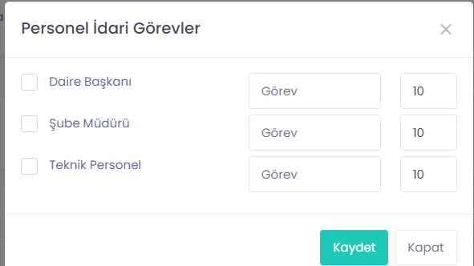
Akademik Personel İdari Görev Ekleme
İdari Görev Ekleme
Butona tıklandıktan sonrası?
Akademik personel sayfasında resimde işaretli butona tıkladıktan sonra daha önce idari görev tanımlarında eklediğimiz idari görevler gelir burada gerekli seçimler yapılarak işlemler tamamlanır.
Bu alanda yapılan tanımlar akademik birimlerde yönetim kurulu sayfalarında görüntülenmektedir.

Slide 48
Akademik Personel Komisyon Görevi Ekleme
Komisyon Görev Ekleme
Butona tıklandıktan sonrası?
Akademik personel sayfasında resimde işaretli butona tıkladıktan sonra daha önce komisyon tanımlarında eklediğimiz komisyonlar gelir burada gerekli seçimler yapılarak işlemler tamamlanır.
Bu alanda yapılan atamalar komisyon içerik tipli sayfalarda görüntülenmektedir.

Slide 49
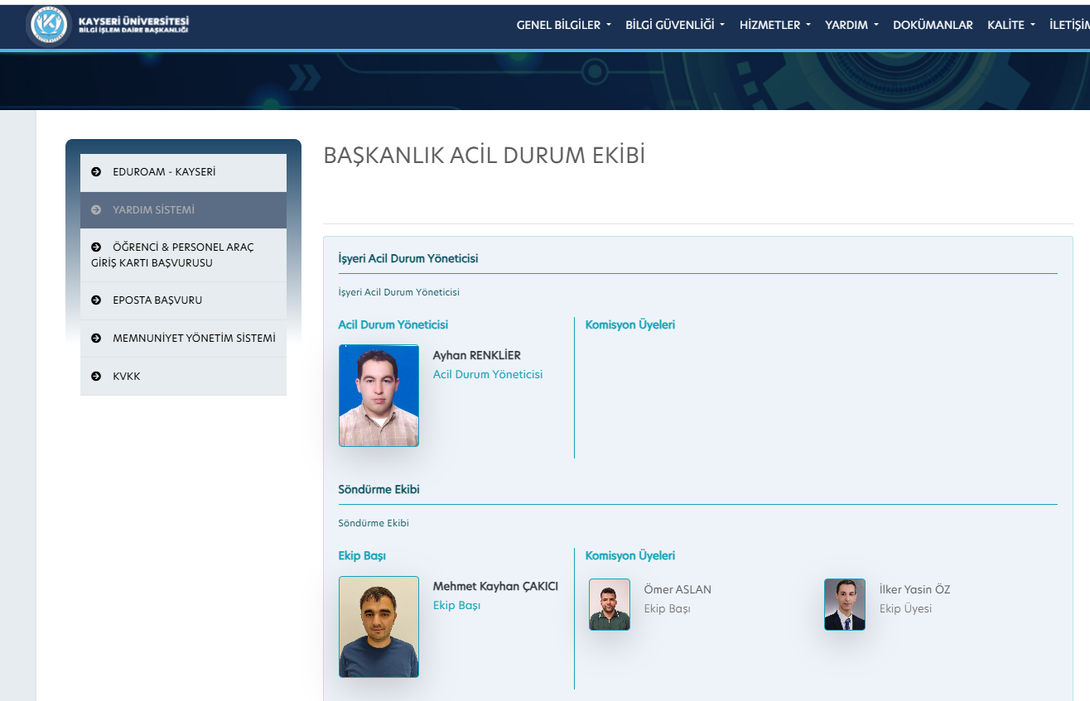
Komisyonlar Sayfası
Komisyonların tamamı tek bir sayfada görüntülenecek şekilde sistem tasarlanmıştır.

Slide 50
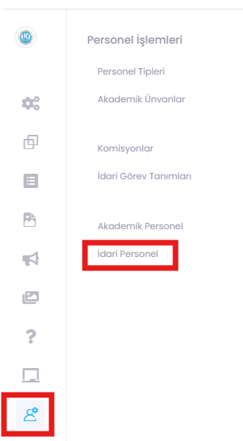
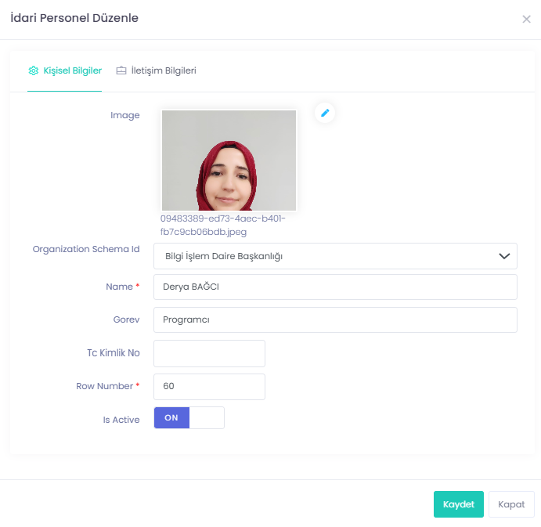
İdari Personel
Nerden Erişebilirim?
Nasıl Eklerim?
Image :Fotoğraf ekleme alanı
Organization Schema Id : Birimler eklenir.
Name: Ad soyad eklenir.
Görev: Personelin ünvanı girilir.
Yapı akademik personel ile benzer nitelikte olduğu için yeniden anlatılmamıştır.

Slide 51
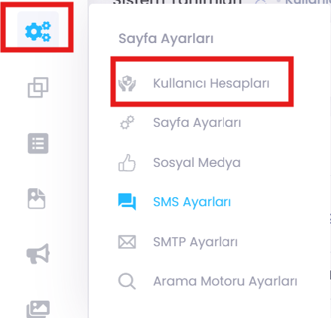
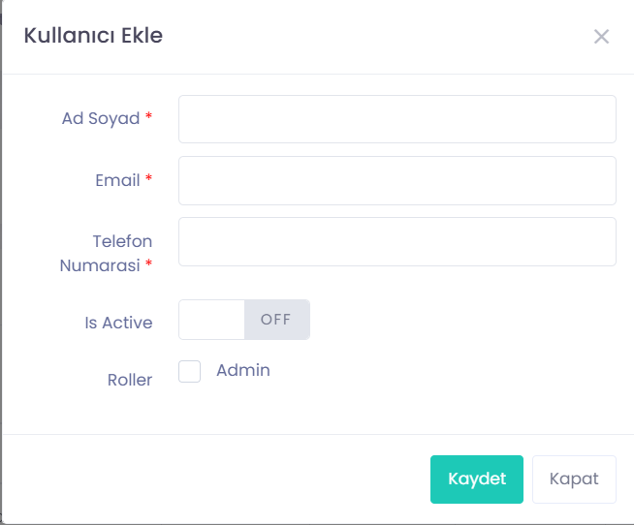
Kullanıcı Ekleme İşlemleri
Nerden Erişebilirim?
Nasıl Eklerim?
Image :Fotoğraf ekleme alanı
Ad Soyad: Ad soyad eklenir.
Email : Personelin epostası kullanıcı adı olarak girilir.
Telefon Numarası : Cep Telefonu numarası girilir.
Roller: Sistemdeki rolü tanımlanır.
Yeni oluşturulan kullanıcılar listeye eklendikten sonra
Butona tıklanarak şifresi sms olarak gönderilir.

Slide 52
Sayfa Ayarları
Nerden Erişebilirim?
Ana ekranda nasıl görürüm?

Slide 53
Sayfa Ayarları Ekleme İşlemleri
Image :Birim logo resminin eklendiği alandır.
Language Id: Birim web sayfası dillerinin eklendiği alandır.
Page Title : Birim Adı girilir.
Page Description :Sayfa hakkında tanıtım bilgilerinin yer aldığı alandır. Birim hakkında genel bilgilerden oluşan bir paragraf tanımlanabilir.
Page Keyword: :Birimin Google indexlerinde bulunabilmesi için anahtar kelimeleri ifade eder. Burada doğru bilgi girilmemesi aramalarda bulunamama gibi sonuçlara sebep olur.

Slide 54
Sosyal Medya Ayarları
Nerden Erişebilirim?
Ana ekranda nasıl görürüm?
Nasıl Eklerim?
Name: Eklenecek sosyal medya ismi girilir.(Facebook vb.)
Icon: fa-facebook yada fa-instagram gibi
Url : Sosyal medya adresi buraya girilir.

Slide 55
Arama Motoru Ayarları
Nerden Erişebilirim?
Nasıl Eklerim?
Google Site Code : Bilgi İşlem Daire Başkanlığı tarfından eklenmiştir. Sayfa istatistikleri için kullanılır.
Google Analytics: Bilgi İşlem Daire Başkanlığı tarafından eklenmiştir. Google Analytics işlemlerinde kullanılır.
Map : Bilgi İşlem Daire Başkanlığı tarafından eklenir. Harita işlemleri için kullanılır.

Slide 56
ÖNEMLİ DETAYLAR

Slide 57
İçerik Ekleme İşlemleri (Kısa İçerikler)
Sayfa içeriklerinin çok kısa eklenmesi hem görsel sorunlara sebep olmakta hem de resmi bir içerik olmama gibi sorunlara sebep olmakta ve google indexlerinde geriye çekmektedir.
Pek çok alt sayfada tek cümle sayfa içeriği eklendiği, sadece dosya adının eklendiği durumlar görüntülenmiştir.

Slide 58
İçerik Ekleme İşlemleri (Resim Ekleme)
Sayfa içeriğine resim yada bağlantı eklemeye sistem izin vermekte ancak bununla ilgili ayrı bir galeri modülü kullanılabilmektedir.
Bazı içeriklerde resmin tam boyutlu olarak sayfaya eklendiği bununda görselliği bozduğu tespit edilmiştir.
Sayfaya eklenecek resimler ya küçültülerek uygun boyutta eklenmeli ya da galeri modülüne eklenerek sayfanın görselliği düzeltilmelidir.

Slide 59
İçerik Ekleme İşlemleri (Slider)
Slider eklemelerinde ilgili fotoğrafların slider için kullanımı değerlendirilmeli uygun olmayan resimler bu amaçla kullanılmamalıdır.
Özellikle kişilerin bulunduğu resimler sayfa boyutlarına uygun değilse estetik açıdan büyük sorunlara sebep olmaktadır.

Slide 60
İçerik Ekleme İşlemleri (Ana Menü İşlemleri)
Site açılış ekranlarında pek çok menü yapısı bulunmakta olup uygun planlama yapıldığında menüler yeterli olmaktadır.
Bazı sayfalarda çok fazla ana menü kullanılması sebebiyle menüler birim logosunun üzerine gelmektedir.
Bu durum sayfa da görsellik olarak büyük sorunlara sebep olmaktadır.

Slide 61
İçerik Ekleme İşlemleri (Genel Notlar)
Web siteleri birimlerin kurumsal imajını etkileyen en önemli unsurlardır.
Web sayfalarında düzenlemeler yaparken bu sayfanın imajınızı temsil ettiğini unutmadan en doğru şekilde işlemler yapmanız önemlidir.
Sorun yaşadığınızda web destek personellerinden yardım alabilirsiniz.

Slide 62
SIKÇA SORULAN SORULAR

Slide 63
Video Ekleme İşlemleri
Video ekleme işlemlerinde «YouTube, Vimeo, Vine, Instagram, DailyMotion yada Youku» gibi sitelere yükleme yapmanız gerekmektedir.
Linki video ekleme butonunda ilgili alana ekledikten sonra sayfanızda görünmektedir.
Üniversitemiz kaynakları kısıtlıdır. Bu sebeple ancak bu platformlara eklenen videolar eklenebilmektedir.

Slide 64
Youtube Video Ekleme
Youtube da ilgili video ya gelip farenin sağ butonuna bastıktan sonra fotoğrafta işaret edilen «Yerleştirme kodunu kopyala» ya tıklanır. Ve sitemizdeki ilgili alana kopyaladığımız yerleştirme kodu yapıştırılarak video eklemesi yapılabilir.

Slide 65
Kullanıcı Ekleme İşlemleri
Bilgi İşlem olarak web sayfası açıldığında yetkilendirmeler yapılmakta olup sonraki süreçte kullanıcı tanımlamaları birim yetkilileriniz tarafından yapılmalıdır.
Zorunlu durumlarda Yardım Sisteminden talep açarak işlem yapılmasını talep edebilirsiniz.
Birim yetkililerinin düzenlenmesi aşamasında bizden destek almaya devam etmek istiyorsanız BİDB yetkililerini silmeyiniz. Aksi halde sisteminize müdahale edilemeyecektir.

Slide 66
TEŞEKKÜRLER

